Slide 1






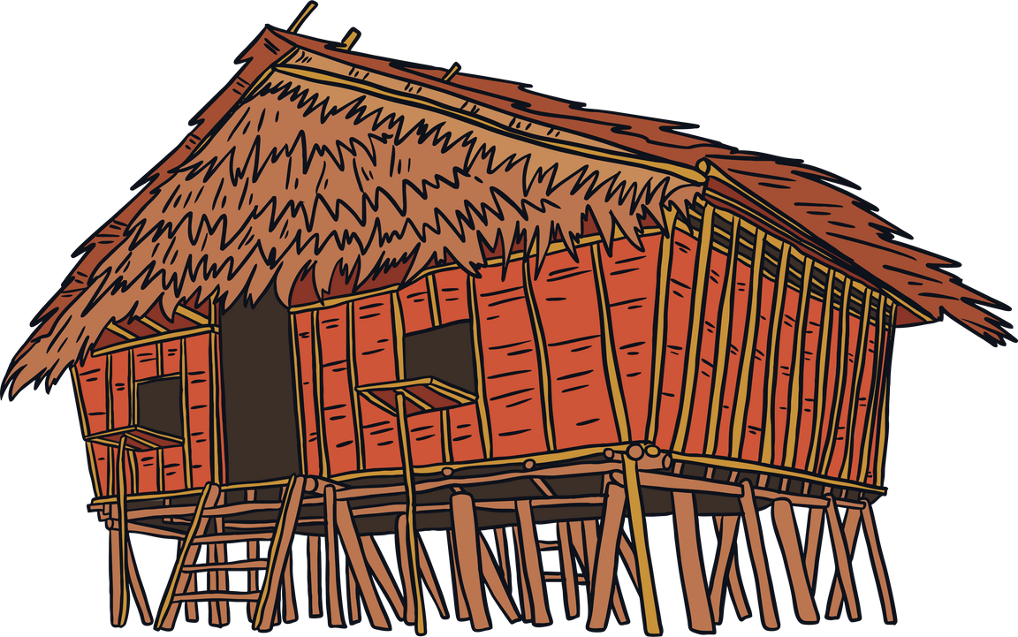

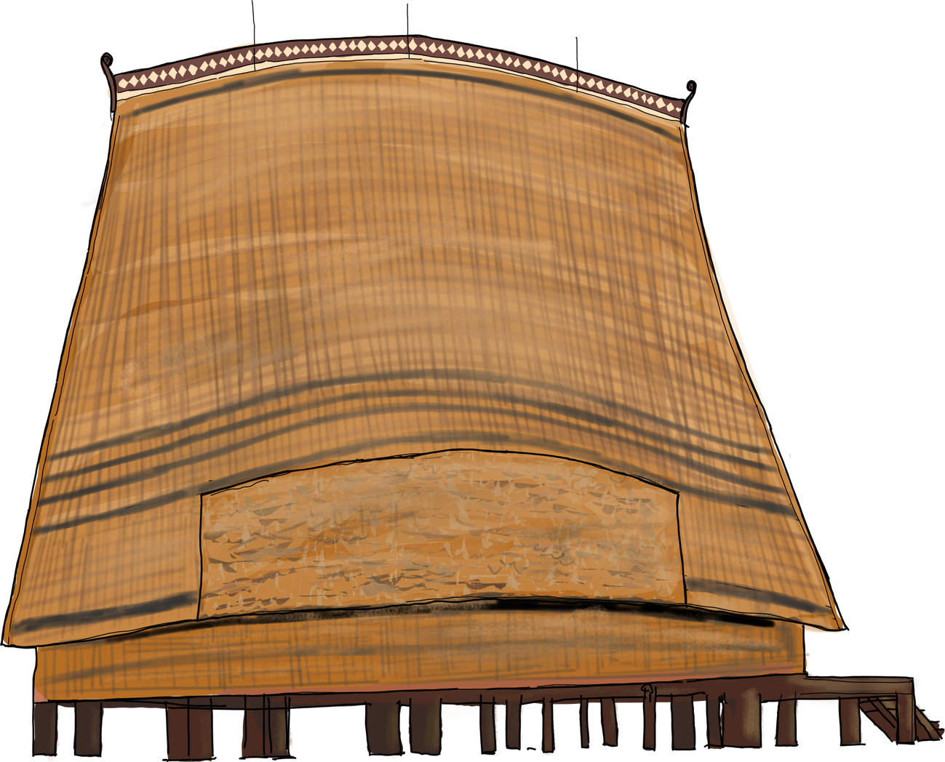










MĨ THUẬT
Lớp 4

Slide 2








KHỞI ĐỘNG

Slide 3
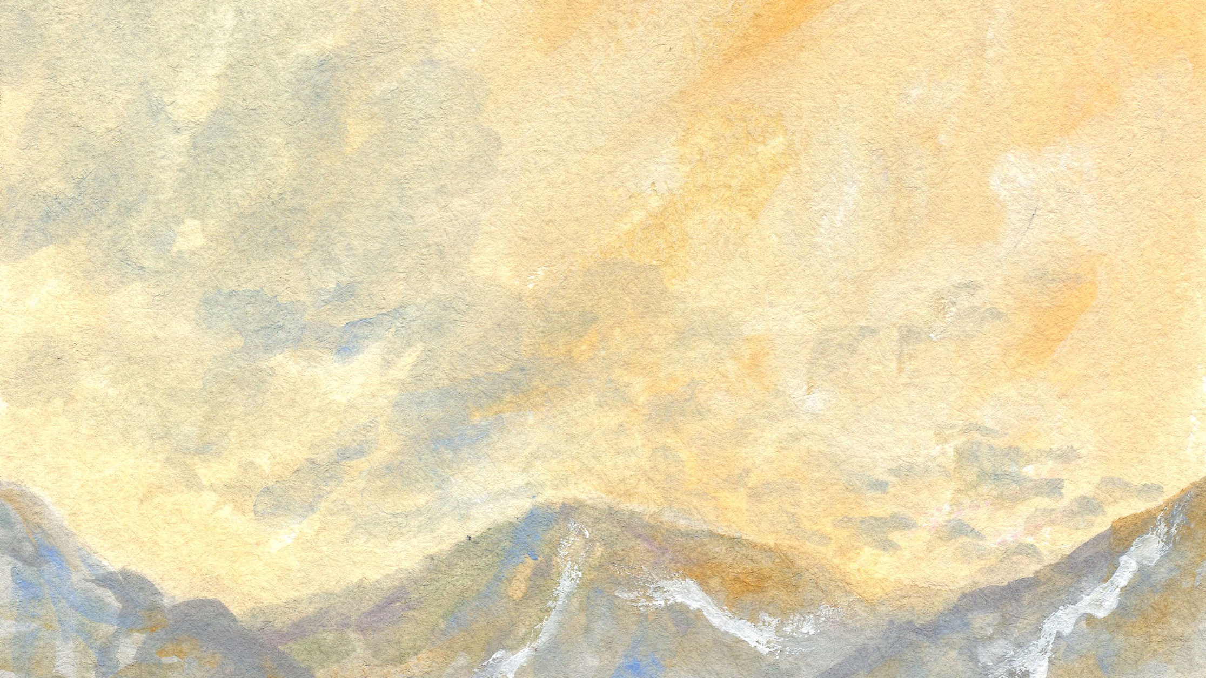







PHÒNG GIÁO DỤC ĐÀO TẠO QUẬN LONG BIÊN
Chủ đề 5: Cuộc sống quanh em
Bài 1: Tạo hình của nhà rông (tiết2)

Slide 4


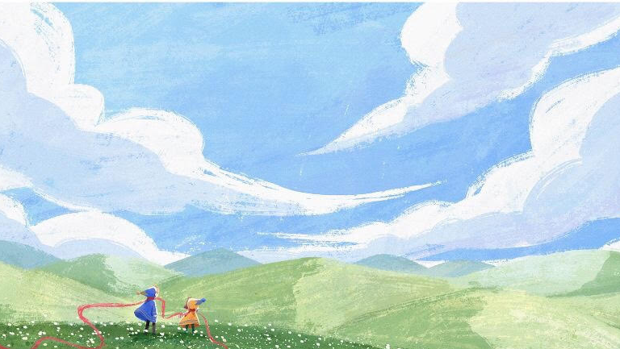




YÊU CẦU
CẦN ĐẠT
- Nêu được cách cắt dán và trang trí giấy, bìa tạo sản phẩm mĩ thuật.
- Tạo được mô hình nhà Rông và khung cảnh xung quanh bằng giấy, bìa màu.
- Chỉ ra được sự hài hòa về cấu trúc tỉ lệ và không gian xa gần trong sản phẩm mĩ thuật.
- Chia sẻ cảm nhận về vẻ đẹp của nhà Rông và có ý thức giữ gìn bản sắc văn hóa truyền thống của dân tộc.

Slide 5



HOẠT ĐỘNG 1
ÔN BÀI CŨ

Slide 6
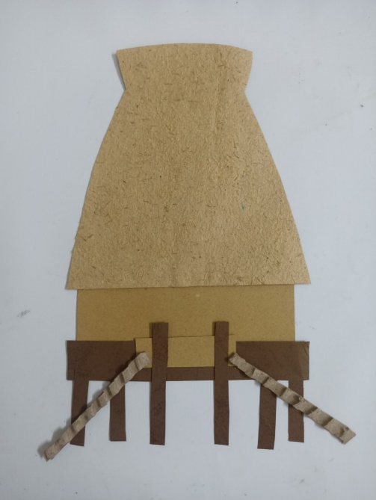
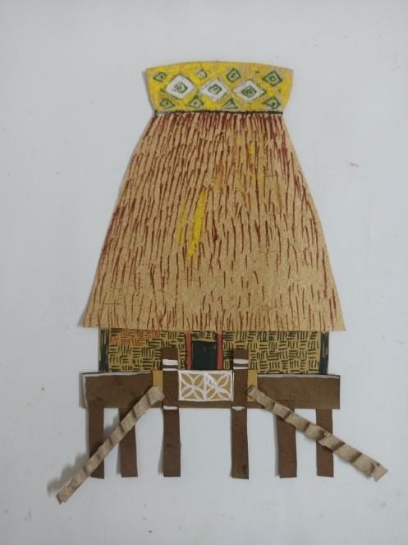
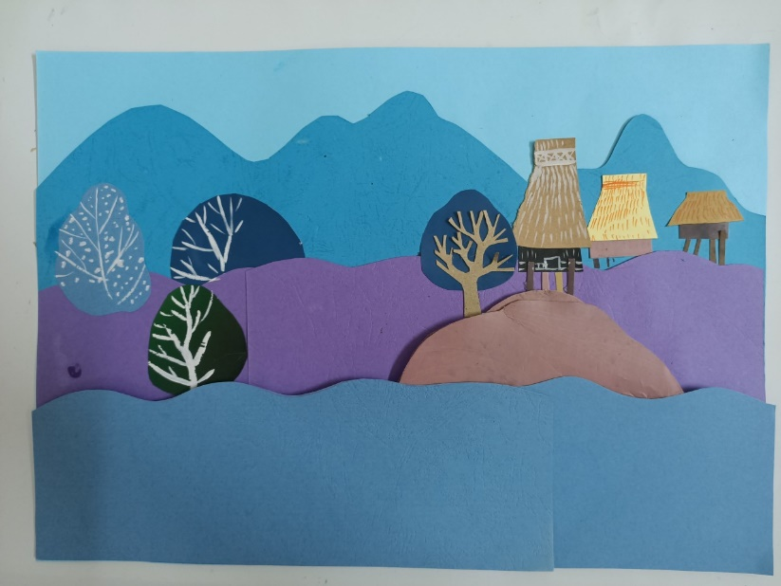
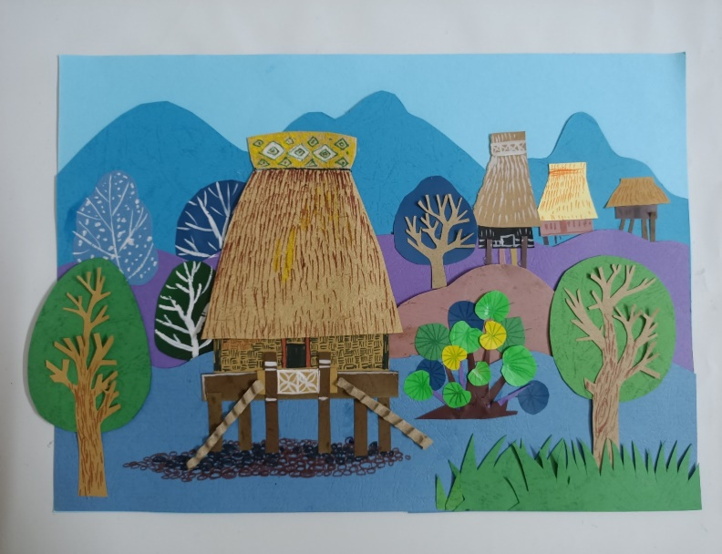

Nhắc lại kiến thức ở tiết 1
Cách tạo hình nhà rông, bằng giấy màu và bìa màu.
.
+ Tạo hình ngôi nhà Rông bằng giấy, bìa màu được thực hiện theo các bước như thế nào?
+ Trang trí nhà Rông được thực hiện ở bước thứ mấy?
+ Có thể tạo không gian cho nhà Rông bằng cách nào?

Slide 7
Cách tạo hình nhà rông, bằng giấy màu và bìa màu.
Bước 1: Lựa chọn giấy màu phù hợp, vẽ và cắt hình các bộ phận của nhà Rông.
Bước 2: Ghép các bộ phận và trang trí đặc điểm riêng cho nhà Rông.
.
Bước 4 : Dán hình nhà Rông và
tạo thêm cảnh vật phía trước ngôi nhà, hoàn thiện sản phẩm..
Bước 3: Tạo không gian phía sau của nhà Rông.

Slide 8
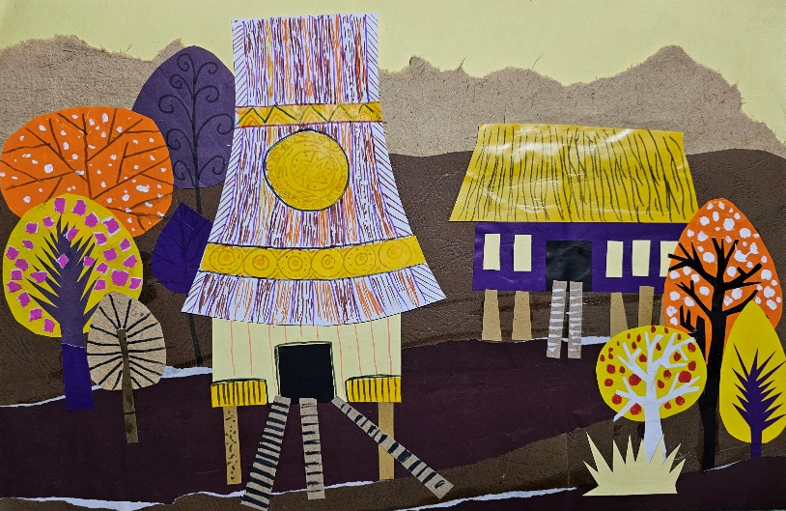
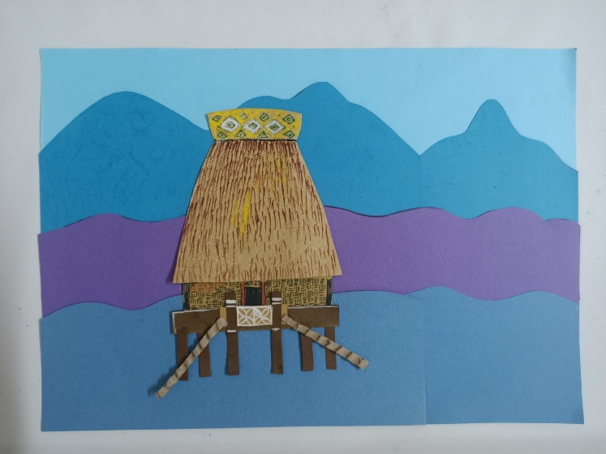
HOẠT ĐỘNG 2
KIẾN TẠO KIẾN THỨC KĨ NĂNG
CHIA SỂ SẢN PHẨM TIẾT 1
HỌC SINH NHẬN XÉT ĐÁNH GIÁ SẢN PHẨM CỦA MÌNH CỦA BẠN
+ Em ấn tượng sản phẩm nào?
+ Em sẽ tạo thêm trang trí đường nét gì cho sản phẩm?
+ Em có ý tưởng điều chỉnh như thế nào để sản phẩm nhà Rông đẹp hơn?

Slide 9

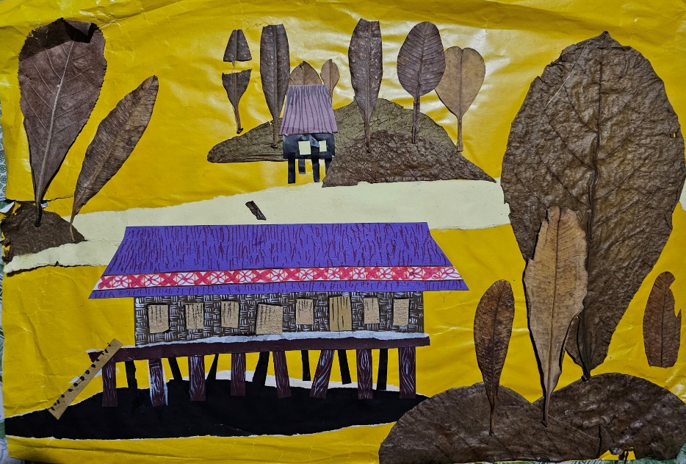

SẢN PHẨM THAM KHẢO

Slide 10
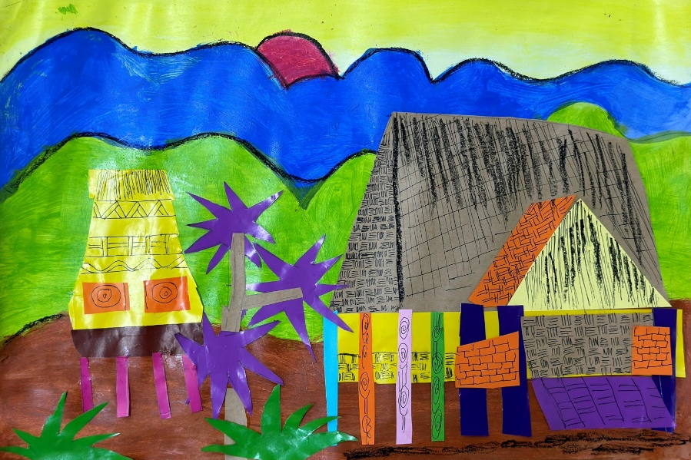
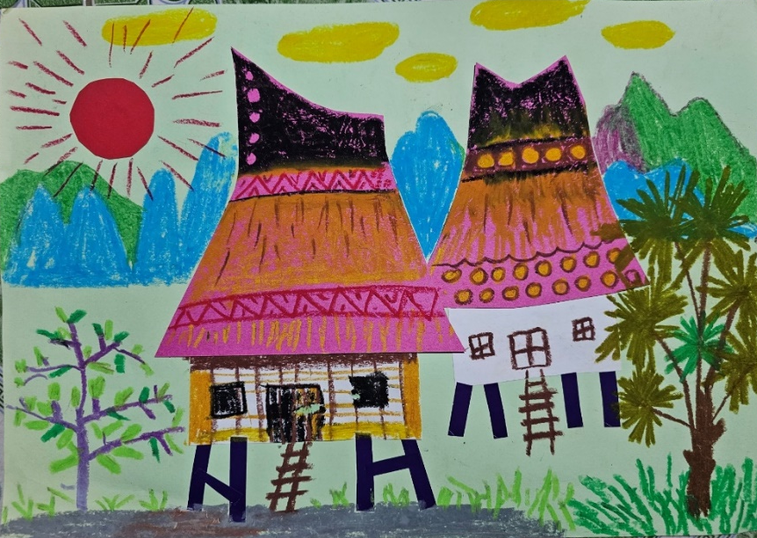
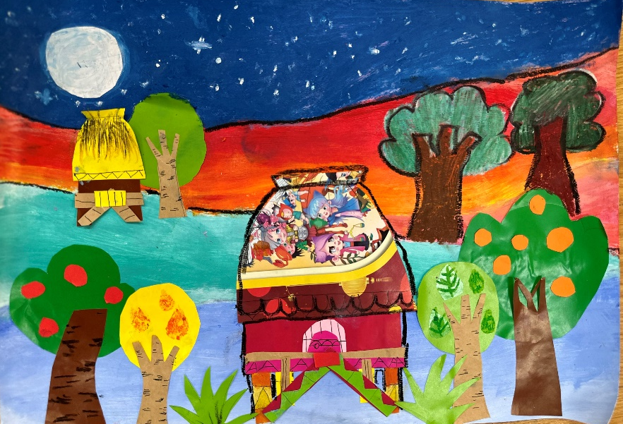
SẢN PHẨM THAM KHẢO

Slide 11



HOẠT ĐỘNG 3
LUYỆN TẬP VÀ SÁNG TẠO
Tiếp tục chỉnh sửa và tạo hình nhà rông bằng giấy, bìa màu kết hợp những vật liệu tìm được.

Slide 12
HOẠT ĐỘNG 4
PHÂN TÍCH, ĐÁNH GIÁ
+ Em thích sản phẩm nhà Rông nào? Vì sao?
+ Sản phẩm đó được tạo từ vật liệu gì?
+ Hình, màu, cách trang trí của ngôi nhà đó có gì đặc biệt?
+ Cách xa, gần được tạo như thế nào?
+ Cách vẽ tạo bề mặt chất liệu của sản phẩm nhà Rông như thế nào?
+ Em có ý tưởng điều chỉnh như thế nào để sản phẩm nhà Rông đẹp hơn?
+ Nêu ý tưởng sử dụng sản phẩm nhà Rông trong học tập và vui chơi…?

Slide 13
Vận dụng, phát triển
+ Em biết nhà sinh hoạt cộng đồng truyền thống nào của các dân tộc ở Việt Nam?
+ Nêu vẻ đẹp tạo hình của các nhà sinh hoạt cộng đồng truyền thống đó?
+ Những hoạt động nào thường diễn ra ở các nhà sinh hoạt cộng đồng truyền thống?
+ Nêu giá trị văn hóa của nhà sinh hoạt cộng đồng truyền thống…?

Slide 14

XIN CHÀO
VÀ HẸN GẶP LẠI

